Slide 1
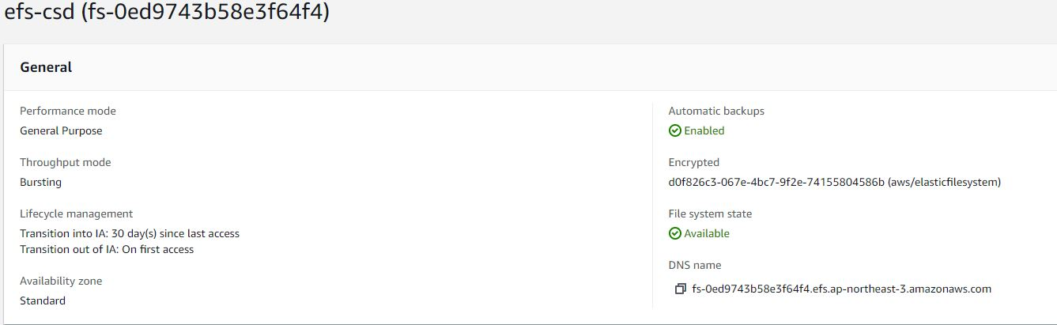
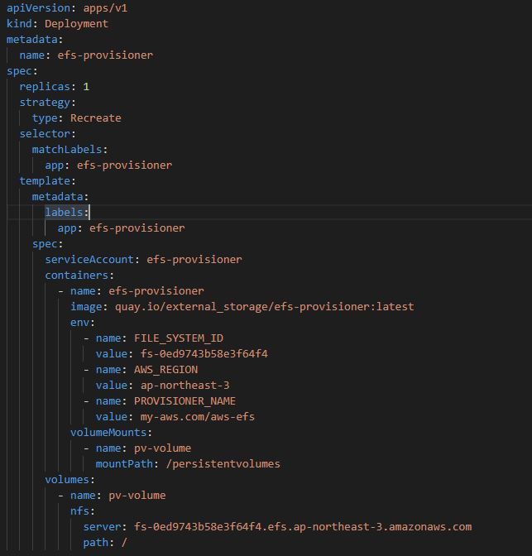
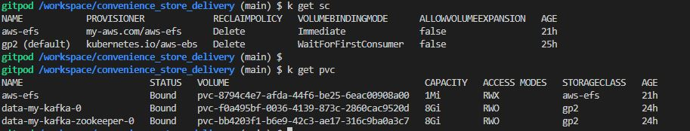
04
구현 10. Persistence Volume, Secret
AWS EFS을 이용한 파일 공유 가능한 PV 생성
AWS EFS 생성
Provisioner 설정
Storage Class / PVC 생성

Slide 2
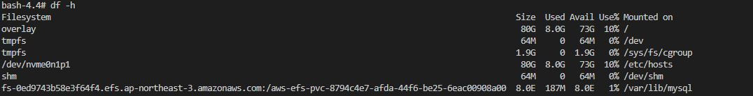
04
구현 10. Persistence Volume, Secret
MySQL Pod PV mount
apiVersion: v1
kind: Pod
metadata:
name: mysql
labels:
name: lbl-k8s-mysql
spec:
containers:
- name: mysql
image: mysql:latest
env:
- name: MYSQL_ROOT_PASSWORD
valueFrom:
secretKeyRef:
name: mysql-pass
key: password
ports:
- name: mysql
containerPort: 3306
protocol: TCP
volumeMounts:
- name: k8s-mysql-storage
mountPath: /var/lib/mysql
volumes:
- name: k8s-mysql-storage
persistentVolumeClaim:
claimName: aws-efs
mysql pod pv(efs)mount
Mysql pod volume으로 EBS 사용해야하나
DB Pod 하나만 사용 예정으로 EFS로 생성한 PV 활용 시도해봄

Slide 3
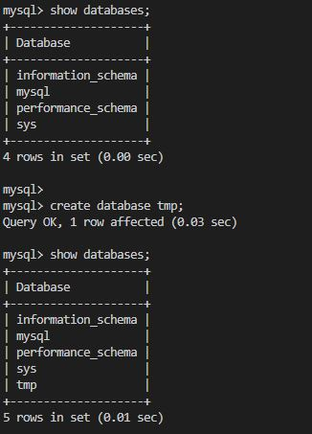
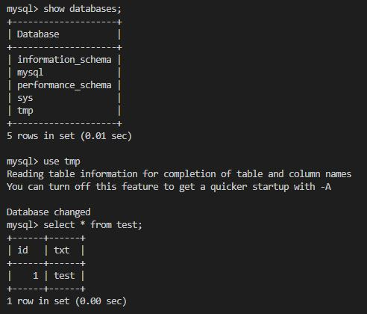
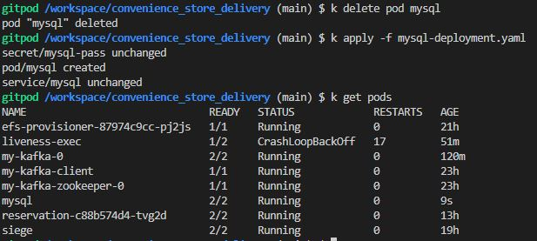
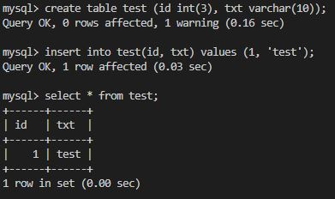
04
구현 10. Persistence Volume, Secret
MySQL Pod 삭제 후 재기동 후 PV 데이터 유효함 확인
삭제 전 Data 입력
Pod 재생성 후 Data 유효함 확인
MySQL Pod 삭제 / 재생성

Slide 4
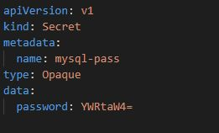
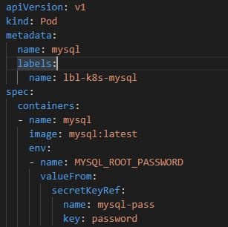
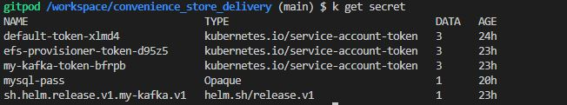
04
구현 10. Persistence Volume, Secret
Secret 활용한 MySQL Password 보안 강화
mysql-password.yaml (Secret 생성)
mysql-deployment.yaml (password secret 사용)
Secret 생성 확인

